Slide 1



Управление Федерального казначейства
по г. Москве
Контрольные даты и показатели исполнения федерального бюджета по расходам в 2023 году
Кеворкова Марина Эрнестовна
Главный казначей Отдела расходов
www.moscow.roskazna.gov.ru
г. Москва, 30 мая 2023 года

Slide 2
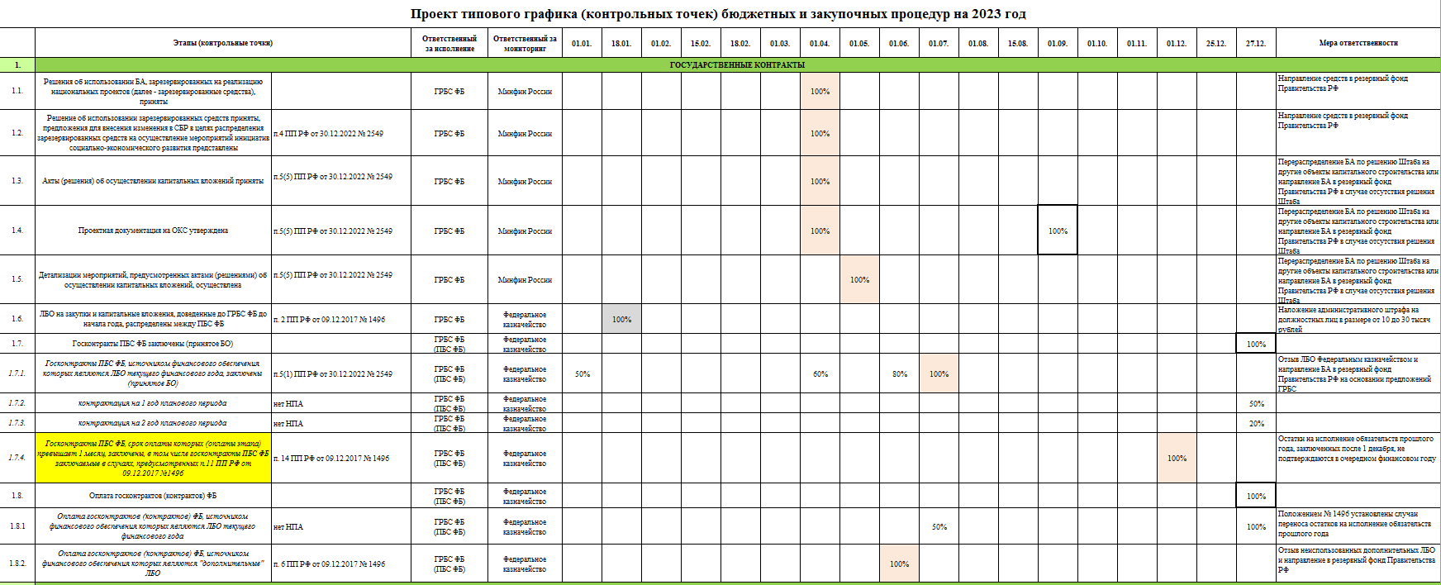
Управление Федерального казначейства
по г. Москве
Типовой график бюджетных и закупочных процедур (контрольные точки) текущего финансового года
99,9%
Кассовое исполнение
утвержден Протоколом заседания Правительственной комиссии по вопросам оптимизации и повышения эффективности бюджетных расходов от 05.04.2023 № 5.
доведен письмом УФК по г. Москве от 05.05.2023 № 73-05-26/11-10276 «Типовой график бюджетных и закупочных процедур (контрольные точки) текущего финансового года».

Slide 3
Управление Федерального казначейства
по г. Москве
Контрольные точки исполнения федерального бюджета по расходам по состоянию на 26.05.2023
100%
1.7 – Госконтракты ПБС ФБ заключены (принятое БО)
50%
60%
80%
27.12.2023
1.7.1 - Госконтракты ПБС ФБ за счет ЛБО текущего года заключены (принятое БО)
100%
01.01.2023
01.04.2023
01.06.2023
01.07.2023
1.7.2 - контрактация на 1 год планового периода
50%
20%
27.12.2023
1.7.3 - контрактация на 2 год планового периода
1.7.4. - Госконтракты ПБС ФБ, срок оплаты которых превышает 1 месяц, заключены, в т.ч. в случаях предусмотренных в п.11 ПП РФ от 09.12.2017 №1496
27.12.2023
100%
01.12.2023
1.8.1 - Оплата ГК за счет основных лимитов текущего года
50%
100%
01.07.2023
27.12.2023
1.8.2 - Оплата ГК за счет дополнительных лимитов
100%
25%
50%
85%
01.06.2023
2.5 - Кассовые выплаты из федерального бюджета в рамках предоставления МБТ произведены
100%
01.04.2023
01.07.2023
01.10.2023
27.12.2023
3.4 - Соглашения о предоставлении субсидий юр. лицам (кроме БУ, АУ) заключены
100%
25%
75%
01.09.2023
3.7 - Перечислены субсидии юр. лицам (ИП)
50%
100%
01.04.2023
01.07.2023
01.10.2023
27.12.2023

Slide 4
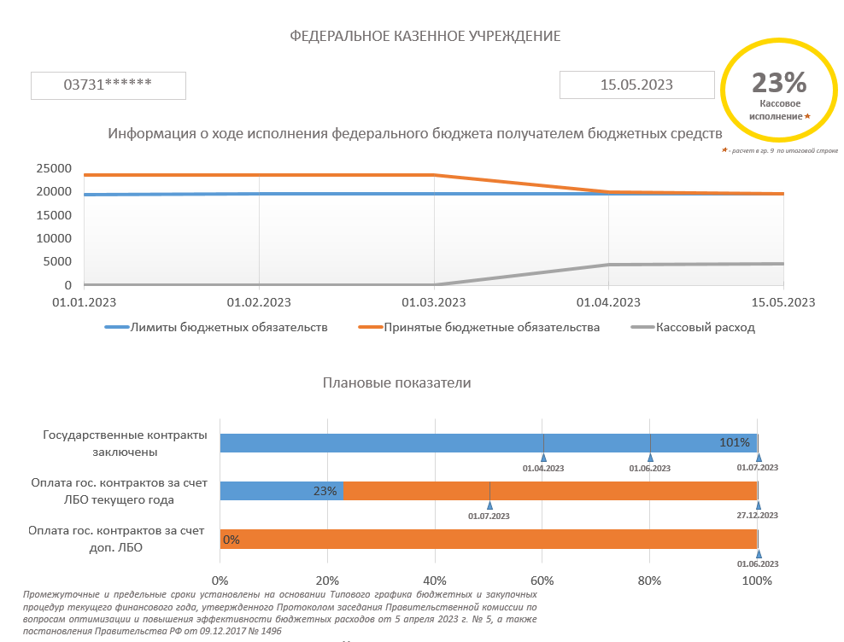
Управление Федерального казначейства
по г. Москве
Образец карты риска
Столбец № 6
Столбец № 7
Столбец № 8

Slide 5
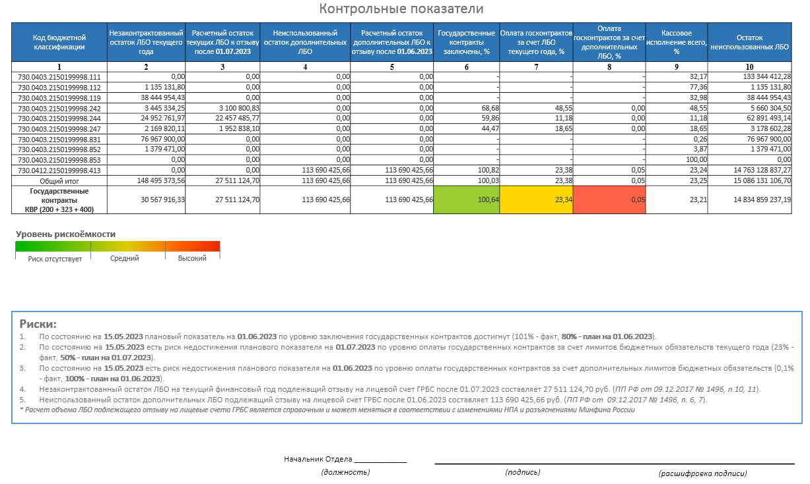
Управление Федерального казначейства
по г. Москве
Образец карты риска

Slide 6



Управление Федерального казначейства
по г. Москве
Формулы расчета контрольных показателей
Номер столбца в таблице
Незаконтрактованный остаток ЛБО текущего года =
ЛБО текущего года - БО в рамках ЛБО текущего года
Расчетный остаток текущих ЛБО к отзыву после 01.07.2023 =
Незаконтрактованный остаток ЛБО текущего года за вычетом сумм по КБК из письма Минфина России от 01.04.2023 № 02-11-09/28913 и вычета 10% от общей суммы отзываемого остатка
Неиспользованный остаток дополнительных ЛБО =
Дополнительные ЛБО - КР в рамках дополнительных ЛБО
Расчетный остаток дополнительных ЛБО к отзыву после 01.06.2023 = Неиспользованный остаток дополнительных ЛБО (в случае если Информация о ГК не предоставлена)
Государственные контракты заключены, % =
Принятые БО / ЛБО
Оплата госконтрактов за счет ЛБО текущего года, % =
КР в рамках текущих ЛБО / ЛБО текущего года
Оплата госконтрактов за счет дополнительных ЛБО, % =
КР в рамках дополнительных ЛБО / дополнительные ЛБО
Кассовое исполнение всего, % = КР / ЛБО
Остаток неиспользованных ЛБО = ЛБО - КР
Сокращения:
ЛБО – Лимиты бюджетных обязательств
БО – Бюджетные обязательства
КР – Кассовый расход
5

Slide 7
Управление Федерального казначейства
по г. Москве
СПАСИБО ЗА ВНИМАНИЕ!

